Slide 1

Môn Địa lí
Lớp

Slide 2


KHỞI ĐỘNG

Slide 3

0
0
4
3
5
2
1
Hãy chọn ý đúng
1. Nghề chính của người dân ở Hoàng Liên Sơn là gì?
A. Nghề thủ công.
B. Nghề đánh bắt cá
C. Nghề nông
Đáp án: C
D. Nghề khai thác khoáng sản

Slide 4
0
0
4
3
5
2
1
Hãy chọn ý đúng
2. Nghề thủ công truyền thống ở Hoàng Liên Sơn là :
A. Dệt, may, đánh cá, làm nông.
B. Thêu, đan lát, đúc đồng, cơ khí
C. Dệt, may, thêu, đan lát, rèn, đúc...
Đáp án: C
D. Dệt, may, thêu, đan lát, khai thác khoáng sản...

Slide 5
0
0
4
3
5
2
1
Hãy chọn ý đúng
3. Khoáng sản được khai thác nhiều nhất ở Hoàng Liên Sơn là:
A. A- pa - tít.
B. Đồng
C. Chì
Đáp án: A
D. Kẽm

Slide 6

Địa lí
Trung du Bắc Bộ
SGK – trang 79

Slide 7
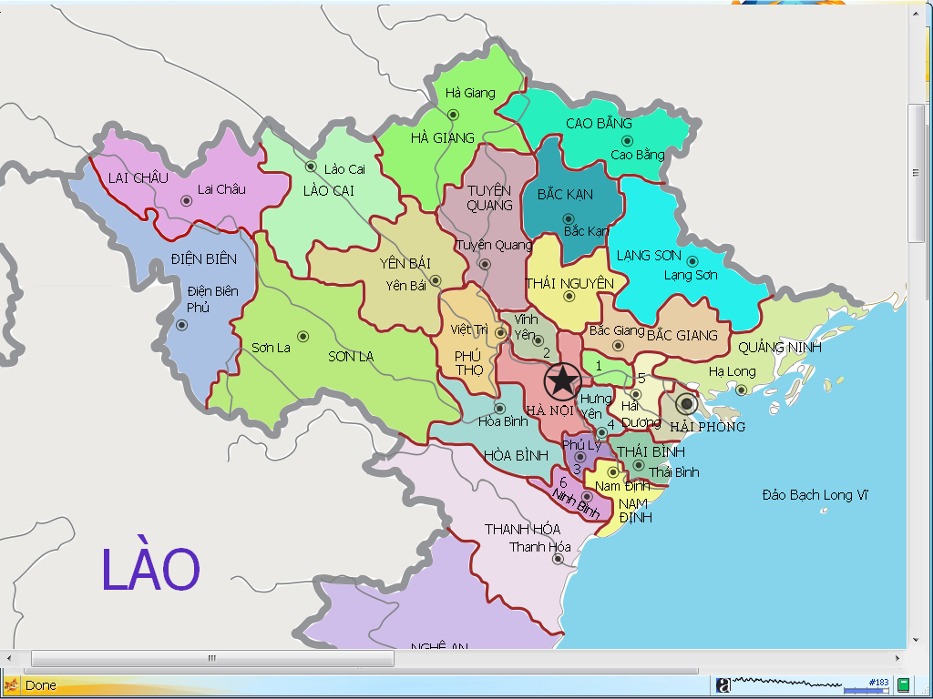
Địa lý
Trung du Bắc Bộ.
1.Vùng đồi với đỉnh tròn, sườn thoải
Thái Nguyên, Phú Thọ,
Vĩnh Phúc, Bắc Giang
VĨNH
PHÚC

Slide 8
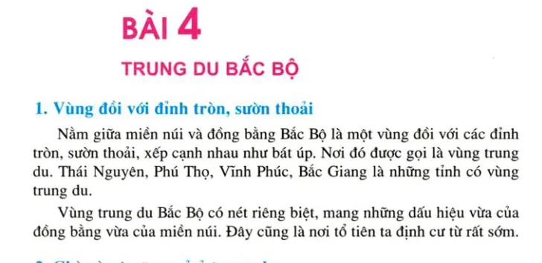
Đọc thông tin phần 1- SGK trang 79

Slide 9
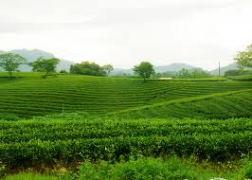
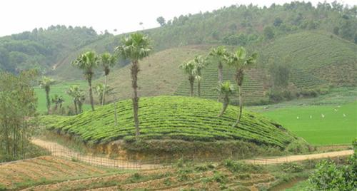
- Vùng trung du là vùng núi ,vùng đồi hay đồng bằng?
+ Trung du Bắc Bộ là vùng đồi
- Em có nhận xét gì về đỉnh, sườn đồi và cách sắp xếp các đồi của vùng trung du ?
+ Vùng đồi với đỉnh tròn, sườn thoải, xếp cạnh nhau như bát úp.
- Em hãy nêu những nét riêng biệt của vùng trung du Bắc Bộ ?
+ Mang dấu hiệu vừa của đồng bằng vừa của miền núi.

Slide 10
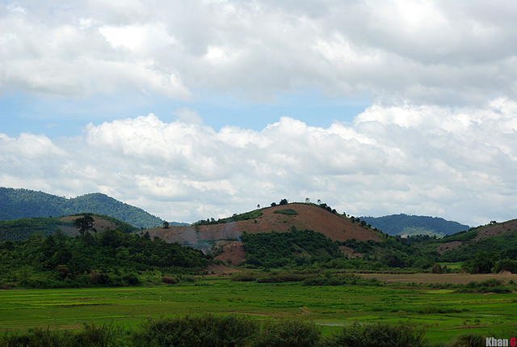
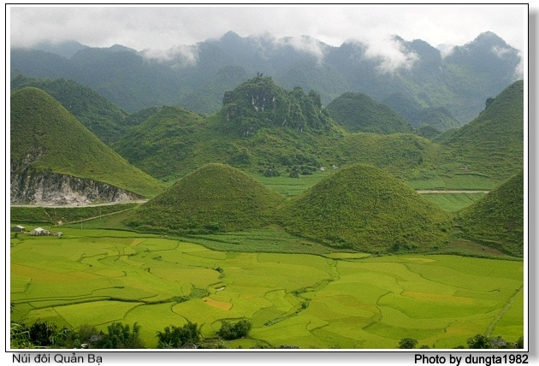
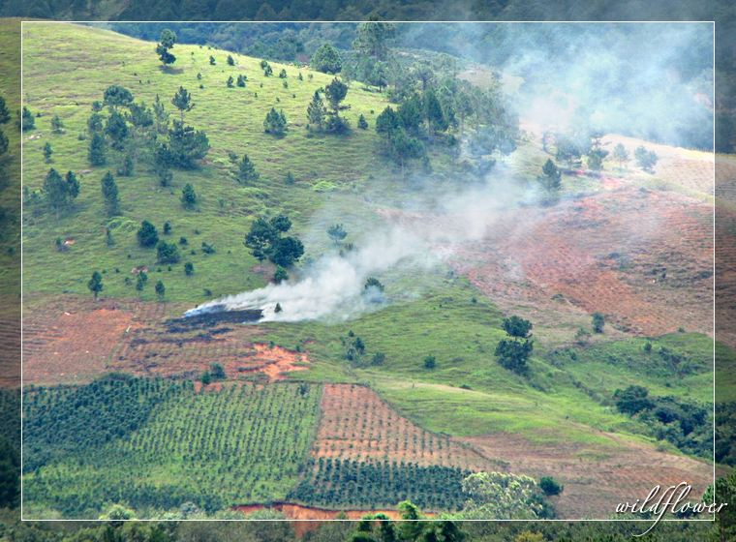
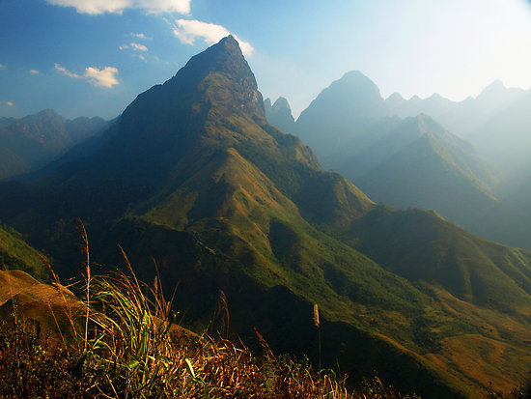
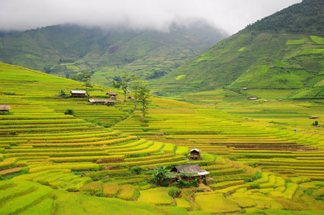
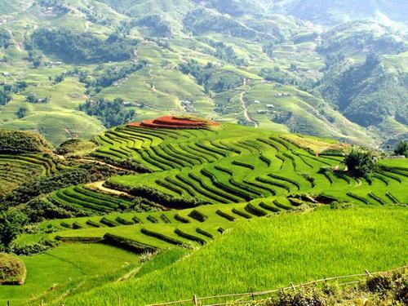

Slide 11
1. Vùng đồi với đỉnh tròn, sườn thoải
Là vùng đồi
Trung du Bắc Bộ
Các đỉnh tròn, sườn thoải
xếp cạnh nhau như bát úp
Mang dấu hiệu vừa của đồng
bằng vừa của miền núi

Slide 12
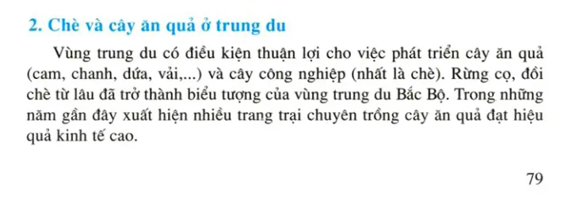
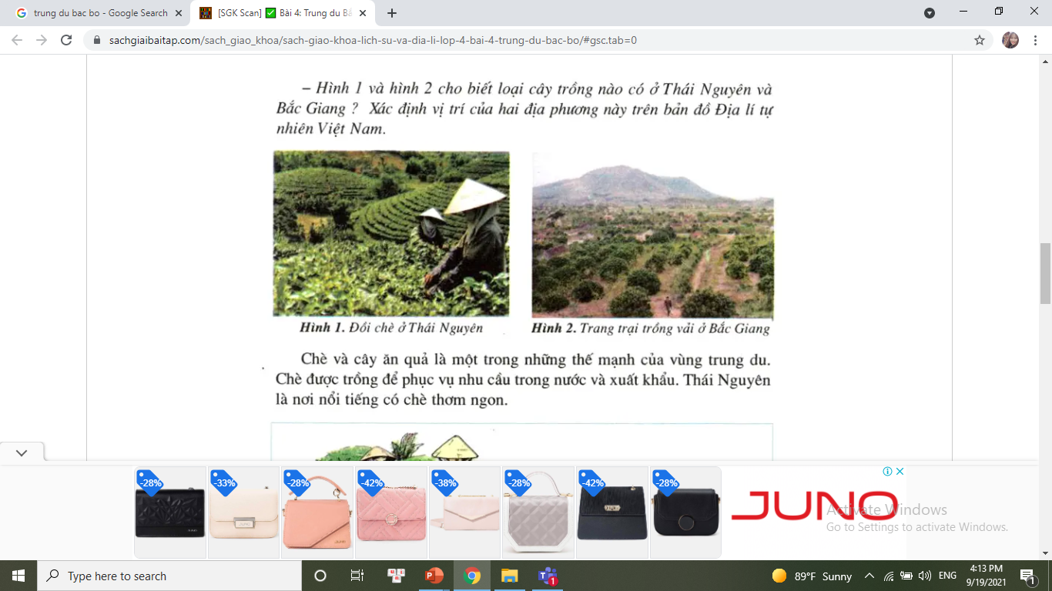
Đọc phần 2 - SGK và trả lời câu hỏi:

Slide 13
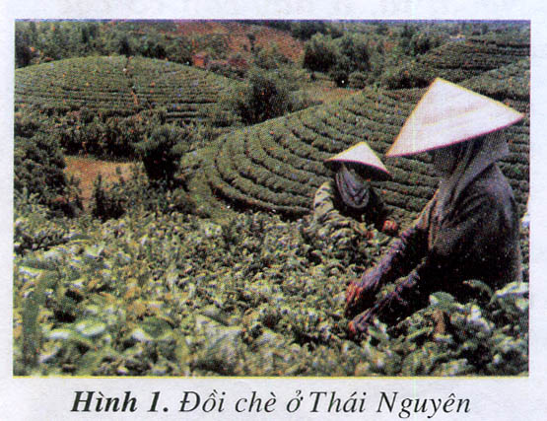
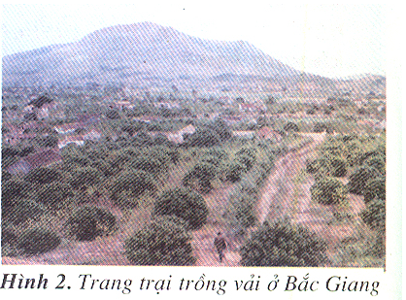
2. Chè và cây ăn quả ở trung du
- Trung du Bắc Bộ thích hợp cho việc trồng những loại cây nào?
=> Một số loại cây: cam, chanh, dứa, vải, chè

Slide 14
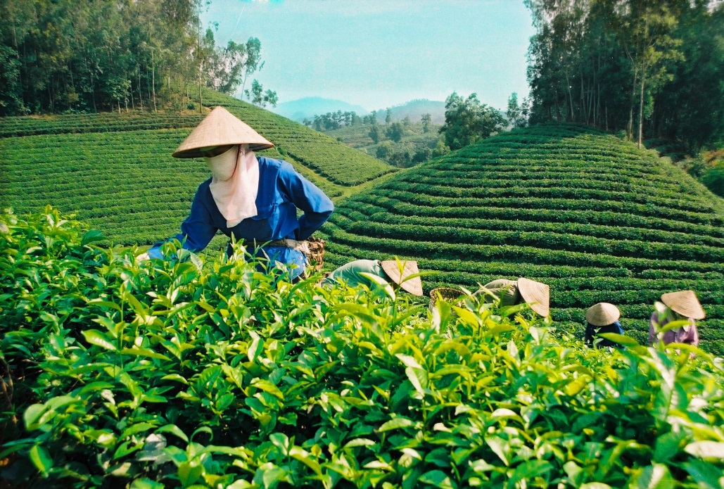
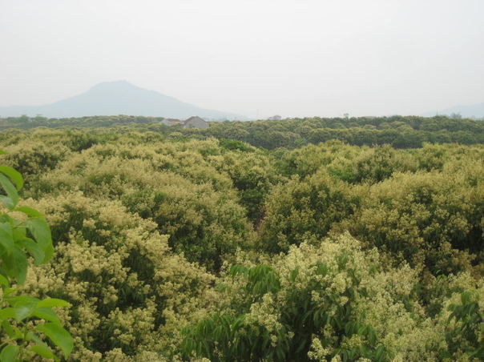
Hình 1 và hình 2 cho biết loại cây trồng nào có ở Thái Nguyên và Bắc Giang?
Đồi chè ở Thái Nguyên
Trang trại trồng vải ở Bắc Giang
=> Cây vải, cây chè

Slide 15
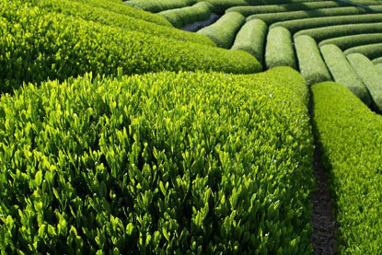
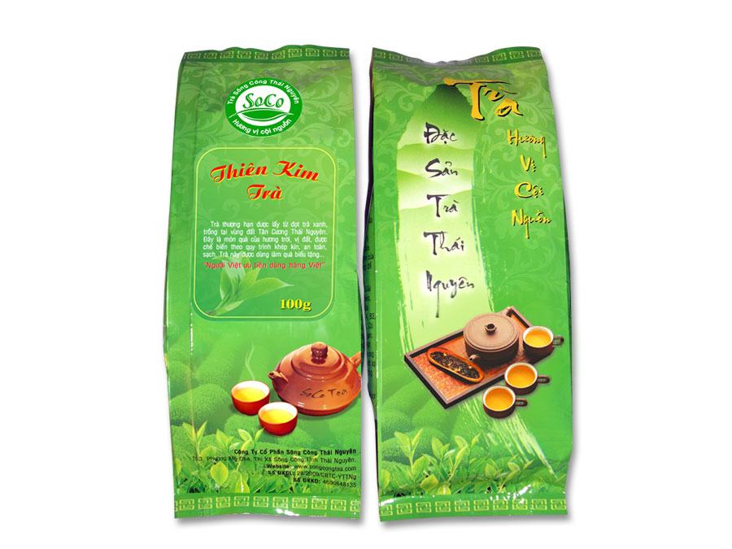
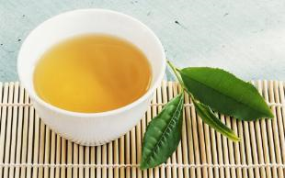
Cây chè

Slide 16
- Chè ở đây được trồng để làm gì?
=> Chè được trồng để phục vụ nhu cầu trong nước và xuất khẩu
- Trong những năm gần đây ở trung du Bắc Bộ đã xuất hiện những trang trại để làm gì?
=> Trồng cây ăn quả

Slide 17
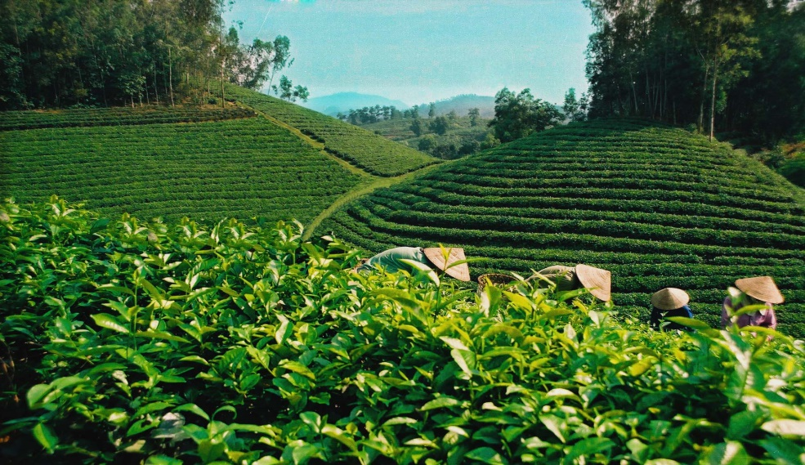
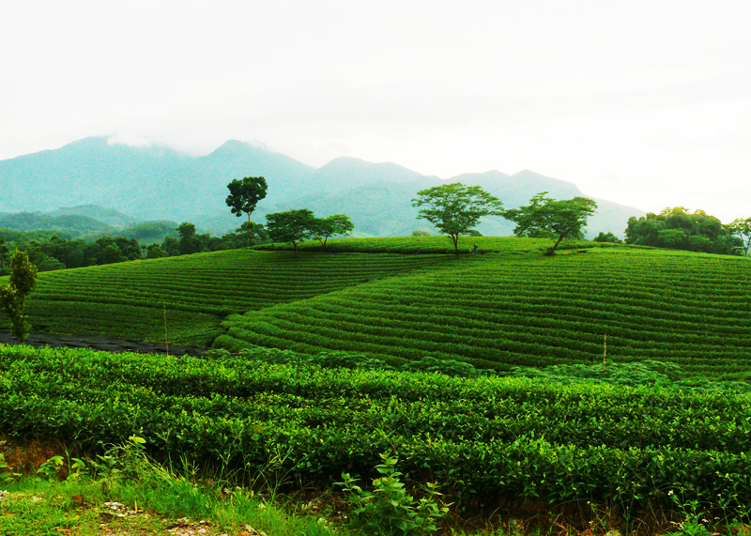
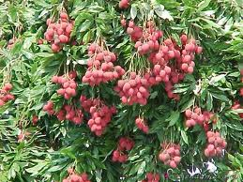
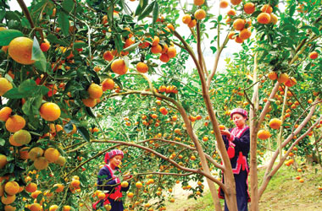
2. Chè và cây ăn quả ở trung du

Slide 18

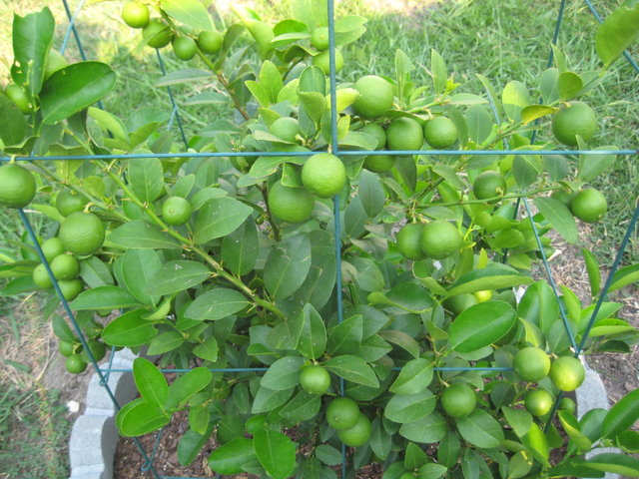
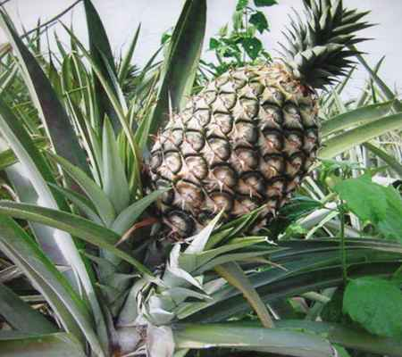
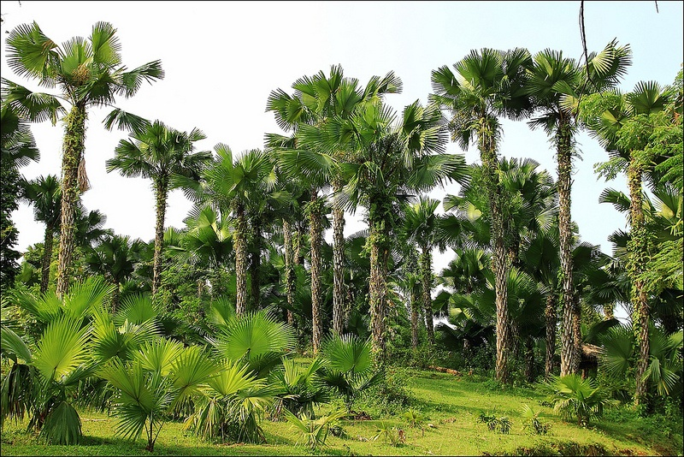

Slide 19
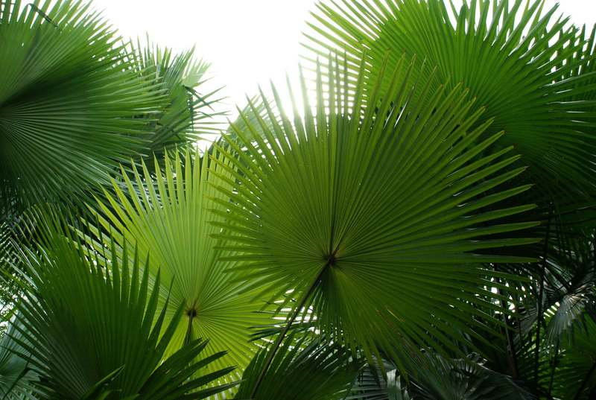
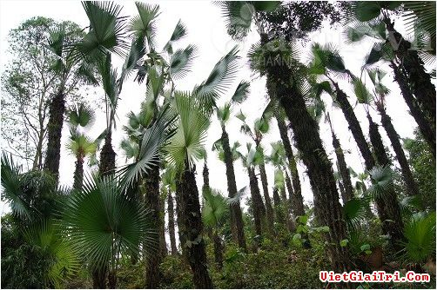
Rừng cọ

Slide 20
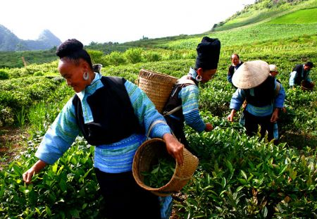
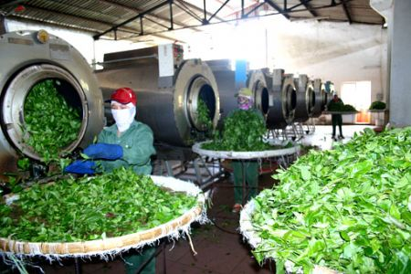
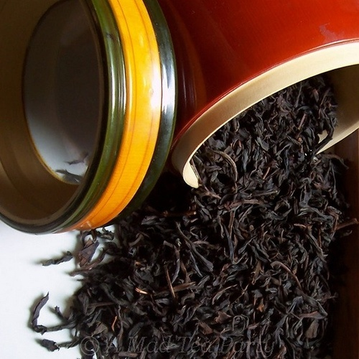
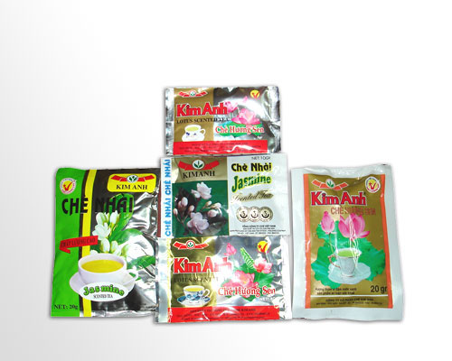
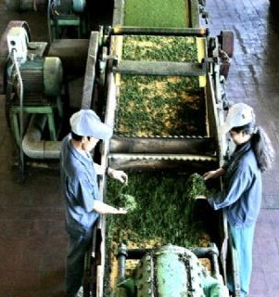
Phân loại chè
Hái chè
Vò, sấy khô
Sản phẩm chè

Slide 21
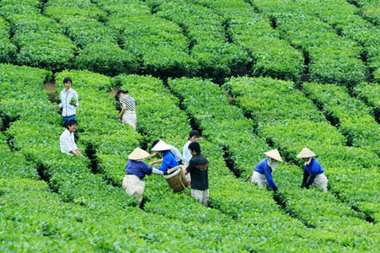
2. Chè và cây ăn quả ở trung du
Hái chè

Slide 22
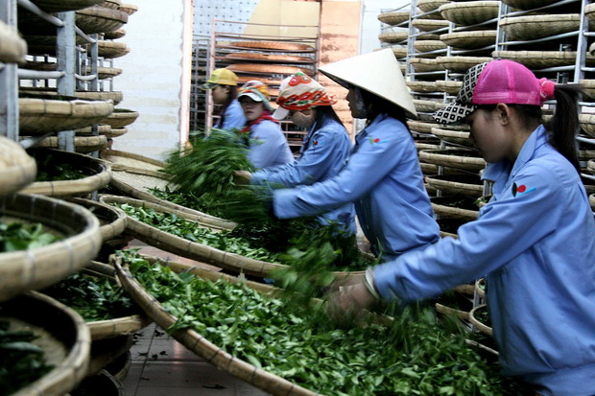
2. Chè và cây ăn quả ở trung du

Slide 23
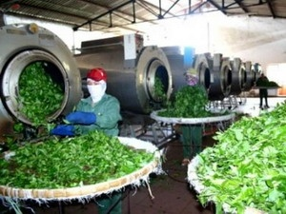
2. Chè và cây ăn quả ở trung du

Slide 24
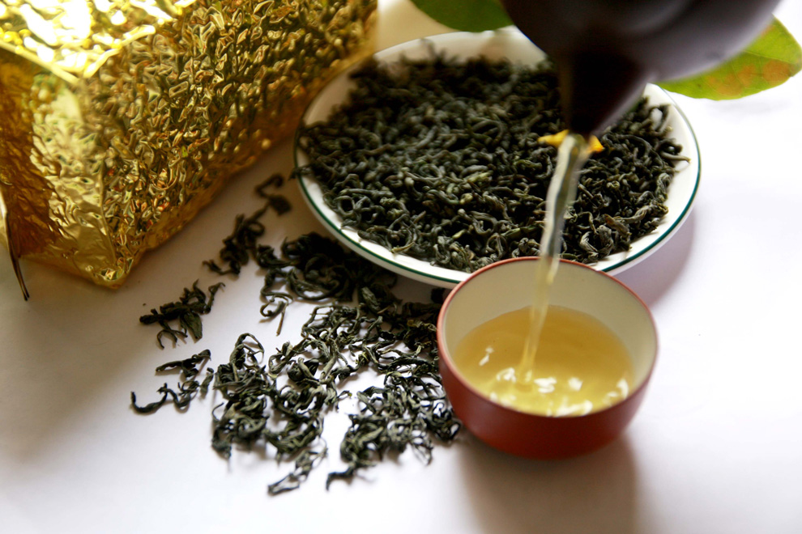
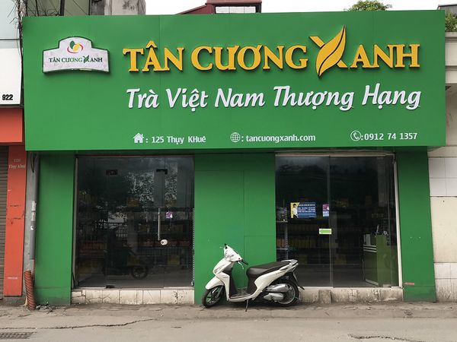
2. Chè và cây ăn quả ở trung du

Slide 25

Đây là vùng có điều kiện thuận lợi phát triển cây ăn quả (cam, chanh, dứa vải,…), cây công nghiệp (chè).
Chè và cây ăn quả là thế mạnh của vùng trung du. Thái Nguyên là nơi nổi tiếng có chè thơm ngon.

Slide 26
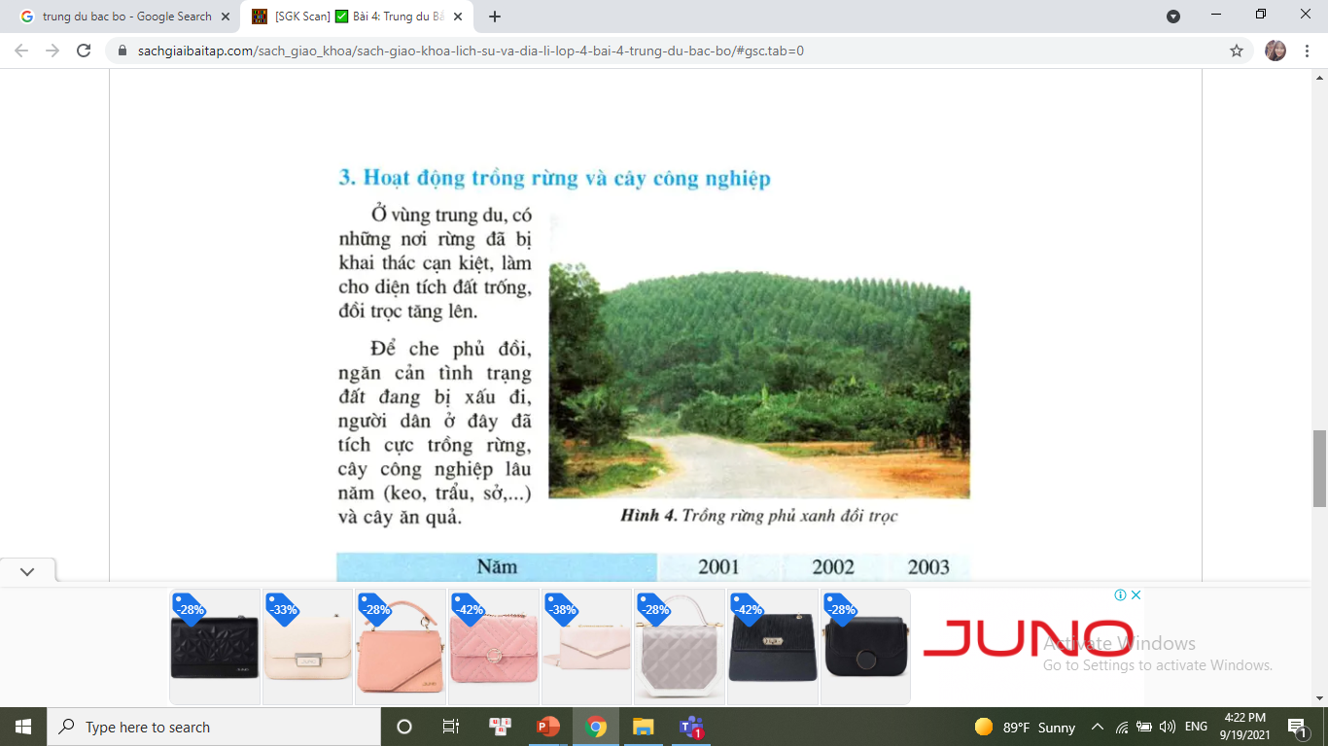
Đọc phần 3 - SGK và trả lời câu hỏi:

Slide 27
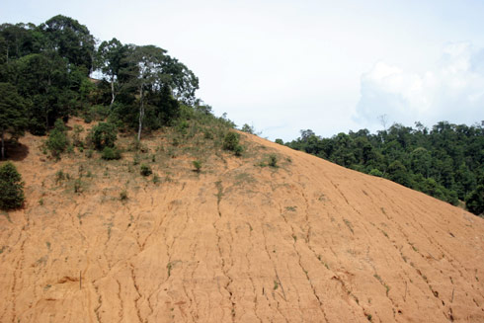
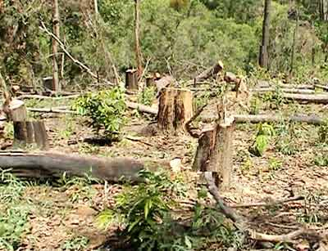
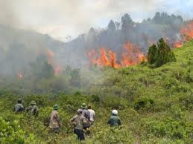
3. Hoạt động trồng rừng và cây công nghiệp:
- Vì sao ở vùng trung du Bắc Bộ lại có những nơi đất trống, đồi trọc?
=> Vì rừng bị khai thác cạn kiệt do đốt phá rừng, khai thác gỗ bừa bãi, …

Slide 28
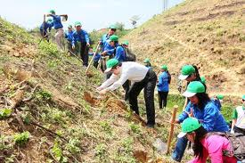
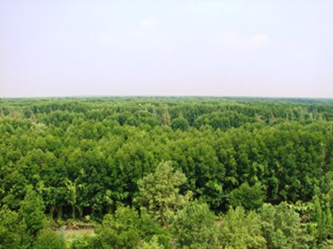
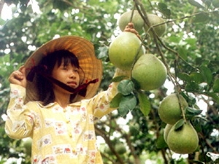
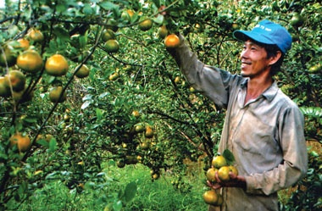
- Để khắc phục tình trạng này, người dân nơi đây đã trồng những loại cây gì?
=> Tích cực trồng lại rừng, cây công nghiệp lâu năm và cây ăn quả.
- Nêu tác dụng của việc trồng rừng?
=> Rừng che phủ đồi, ngăn chặn tình trạng đất bị xói mòn và xấu đi.

Slide 29
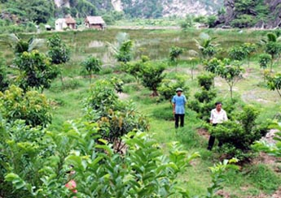
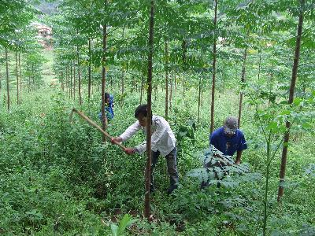
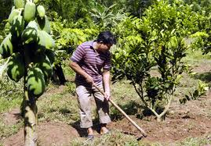
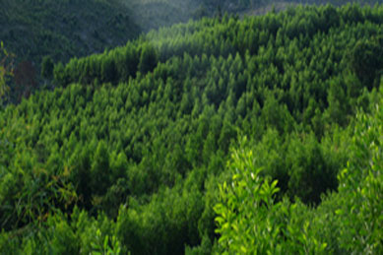

Slide 30
3. Hoạt động trồng rừng và cây ăn quả
Năm
2001
2002
2003
Diện tích rừng trồng mới ( ha)
4600
5500
5700
Bảng số liệu về diện tích trồng rừng mới ở Phú Thọ
Dựa vào bảng số liệu, hãy nhận xét về diện tích rừng được trồng mới ở Phú Thọ (tăng hay giảm )?

Slide 31

Viết bài nào các em
BÀI HỌC
Trung du Bắc Bộ là vùng đồi với các đỉnh tròn, sườn thoải. Thế mạnh ở đây là trồng cây ăn quả và cây công nghiệp, đặc biệt là trồng chè. Đất trống, đồi trọc đang được phủ xanh bằng việc trồng rừng, trồng cây công nghiệp lâu năm và trồng cây ăn quả.

Slide 32


Slide 33













Vẽ lại sơ đồ tư duy này vào vở

Slide 34
0
0
4
3
5
2
1
Hãy chọn ý đúng
?1. Đặc điểm địa hình của vùng đồi ở trung du Bắc Bộ?
A. Đỉnh nhọn, sườn dốc.
B. Đỉnh tròn, sườn thoải.
Đáp án: B
C. Đỉnh cao, sắc nhọn.

Slide 35
0
0
4
3
5
2
1
Hãy chọn ý đúng
?2. Trung du bắc bộ nằm ở đâu?
A. Nằm ở vùng núi.
B. Nằm ở vùng đồng bằng
Đáp án: C
C. Nằm ở giữa miền núi và đồng bằng.

Slide 36
0
0
4
3
5
2
1
Hãy chọn ý đúng
3. Trong các loại cây sau, cây nào không được trồng ở trung du Bắc Bộ?
A. Cây ăn quả
Đáp án: B
B. Rau xứ lạnh.
C. Cây công nghiệp.

Slide 37
0
0
4
3
5
2
1
Hãy chọn ý đúng
4? Loại cây nào được coi là biểu tượng của trung du Bắc Bộ?
A. Rừng cọ đồi chè.
B. Hoa mai
Đáp án: A
C. Măng cụt

Slide 38
0
0
4
3
5
2
1
Hãy chọn ý đúng
5? Để phủ xanh đất trống đồi trọc người dân ở đây đã làm gì?
A. Di dân tự do.
B. Khai thác rừng.
Đáp án: C
C. Trồng rừng.

Slide 39


CHÀO TẠM BiỆT
CÁC EM !

